Slide 1
Профилактика психических расстройств. Основы Психогигиены и психопрофилактики

Slide 2
Что такое психическое здоровье (норма, патология, критерии психического здоровья)
Психическое здоровье — состояние душевного благополучия, характеризующееся отсутствием болезненных психических проявлений и обеспечивающее адекватную условиям окружающей действительности регуляцию поведения, деятельности (Психология: Словарь. М., 1990).
Здоровье – состояние полного физического, умственного и социального благополучия, а не только отсутствие болезней или физических дефектов; благополучие в большей степени обусловлено самооценкой и чувством социальной принадлежности, чем биологическими функциями организма; связано с реализацией физических, духовных и социальных возможностей человека (Всемирная организации здравоохранения).

Slide 3
Различия психогигиены от психопрофилактики
Психогигиена - наука о путях сохранения и укрепления психического здоровья, душевного равновесия - приобретает в настоящее время особое значение в связи с возросшей ролью психоэмоциональных факторов в жизни человека и развитии заболеваний, усложнением межличностных отношений на производстве и в быту. Психогигиена является областью гигиены, но ее возникновение на рубеже XIX и XX веков связано с развитием психиатрии. Психогигиена нацелена на оздоровление окружающей среды, образа жизни и повседневного поведения человека, а также его отношений с людьми и со средой. Психогигиена заботится о предотвращении психических расстройств в целом - безотносительно их специфичности.
Психопрофилактика стремится избавить людей от конкретных расстройств, выявляя и блокируя факторы риска, осуществляя адресные превентивные вмешательства. психопрофилактика является также разделом психиатрии, ее превентивным направлением.
Психогигиена и психопрофилактика -- взаимосвязанные разделы медицины, к которым близко примыкает также психотерапия.

Slide 4
Цель психогигиены
Основной целью психогигиены является сохранение психического здоровья и душевного равновесия. Она призвана помогать как отдельному человеку, так и группам людей избегать неблагоприятных воздействий, опасных для их психического здоровья, обучать справляться с теми трудностями, которых не удалось избежать, используя для этого естественные, природные ресурсы или изменяя свое отношение к сложившейся ситуации.
Научной основой психогигиены является учение о высшей нервной деятельности, разработанное выдающимися учеными-физиологами И. П. Павловым, И. М. Сеченовым, П. М. Бехтеревым, А. А. Ухтомским.
Теоретическая основа психогигиены — социальная и общая психология, психотерапия, социальная психиатрия и физиология высшей нервной деятельности.
По своей методологии психогигиена ближе всего стоит к социальной гигиене. Она изучает влияние социальной среды на здоровье человека и акцентирует внимание на неблагоприятных факторах с целью предупреждения их негативного воздействия на организм.

Slide 5
Классификация направлений психопрофилактики:
Первичная психопрофилактика по определению ВОЗ. 1. Постоянная первичная психопрофилактика (психогигиена быта (в т. ч. питания); психогигиена труда и отдыха; психогигиена сна; психогигиена сексуальных отношений; генетическая психогигиена; психогигиена семейных отношений; психогигиена коллективных отношений 2. Ситуационная первичная психопрофилактика (психогигиена кризисных состояний; психогигиена беременных; возрастная психогигиена: детского возраста, подросткового возраста, инволюционного периода, пожилого возраста) 3. Психопросвещение, дестигматизация психиатрической и смежных служб. 4. Кризисная психологическая и медицинская помощь, направленная на предупреждение психических расстройств и суицидальной активности.

Slide 6
II. Вторичная психопрофилактика по определению ВОЗ объединяет мероприятия, направленные на профилактику неблагоприятной динамики уже возникших заболеваний, их хронизации, на уменьшение патологических проявлений, облегчение течения болезни и улучшение исхода, а также на раннюю диагностику.
1. Профилактика обострений психического расстройства. 2. Профилактика развития неблагоприятных побочных эффектов лекарственной терапии. 3. Особенности психогигиены при психических расстройствах. 4. Симптоматическая вторичная психопрофилактика (направленная на улучшение самочувствия психически больного). 5. Психообразование пациентов и их родственников.

Slide 7
III. Третичная психопрофилактика (психореабилитация) способствует предупреждению неблагоприятных социальных последствий заболевания, дефектов, препятствующих трудовой деятельности больного, направлена на возвращение пациента в социум.
1. Психологическая реабилитация – восстановление утраченных коммуникативных навыков, частичное или полное восстановление нарушенных психических функций. 2. Социальная реабилитация – восстановление утраченных социальных навыков, навыков самостоятельности, частичное или полное восстановление социального статуса. 3. Трудовая реабилитация – сохранение и развитие имеющихся либо приобретение новых, доступных трудовых навыков с целью полного или частичного восстановления трудового статуса.

Slide 8
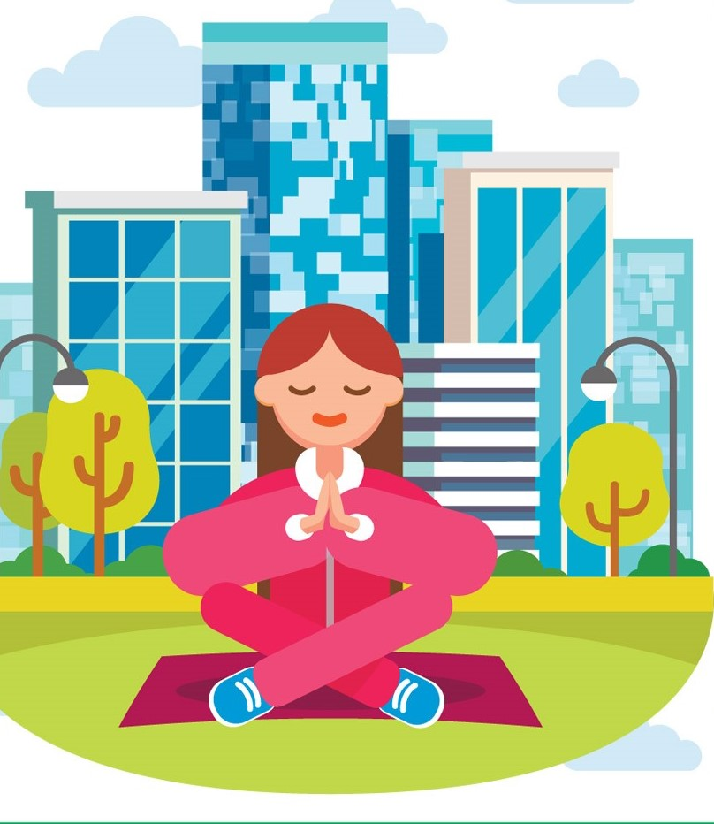
психогигиена личности

Slide 9
Психическое здоровье ассоциируется с потребностью самореализации человека как личности, т. е. обеспечивает ту сферу жизни, которую называют социальной.
Человек реализует себя в обществе, если он имеет хороший уровень психической энергии, определяющей его работоспособность и в то же время - гармоничность психики, позволяющую адаптироваться к обществу. Кроме того, для здоровой личности характерна устойчивая «Я-концепция» (восприятие или оценка самого себя) - позитивная, адекватная, стабильная самооценка
Стресс - это защитно-приспособительная реакция организма в ответ на чрезвычайно сильные или длительно действущие раздражители.
Дистресс - одна из форм стресса, «плохой стресс» отрицательная неспецифическая реакция организма на неблагоприятное внешнее воздействие, синдром
приобретающий патологический вид.

Slide 10
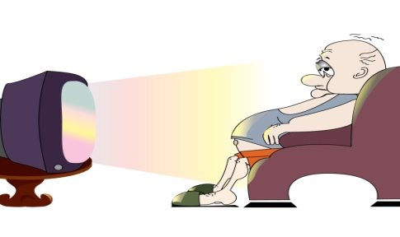
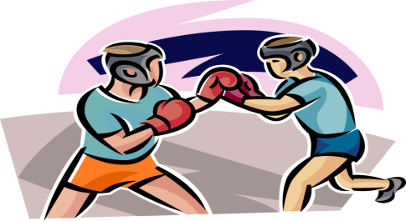
Симпатоадреналовая реакция (учащается ЧСС, расширяются сосуды сердца и ГМ, ЧД, выброс адреналина, кортизола, глюкозы – защита на опасность, сохранение жизни, нападение-побег)
Стрессовые реакции сохраняются, но двигательная активность отсутствует (эмоциональные переживания +), глюкоза переходит в жир: повышение веса, висцеральное ожирение, инфаркт, инсульт, сахарный диабет
Физическая нагрузка расходует выработанную энергию, снижается продукция кортизола, вырабатываются эндорфины
Если стресс преодолим, то стресс стимулирует все защитные системы организма.
Если стресс чрезмерный, не заканчивается – переходит в механизм развития болезни.
Внутриклеточный синтез: белки теплового шока или стресс белки (защита, реанимация разрушенных белков)
В нервной системе вырабатываются медиаторы ГАМК или тормозные медиаторы и купируют последствия стресса: ритма сердца, судорожный синдром. мобилизируют систему для противостояния последующим стрессам
Оперативный покой

Slide 11
Положительные и отрицательные факторы стресса
физиологический
эмоциональный
информационный
Stress-
Stress +
Потеря мотивации
Апатия
Усталость
Разочарование
Прокрастинация
Эмоциональная реакция
Раздражительность
Гнев
Выброс адреналина
Повышение уровня энергии
Усиление интереса
Целеустремленность
Творческий поиск решений
Развитие адаптивности
Все, что нас не убивает, нас делает сильнее
Фридрих Ницше

Slide 17
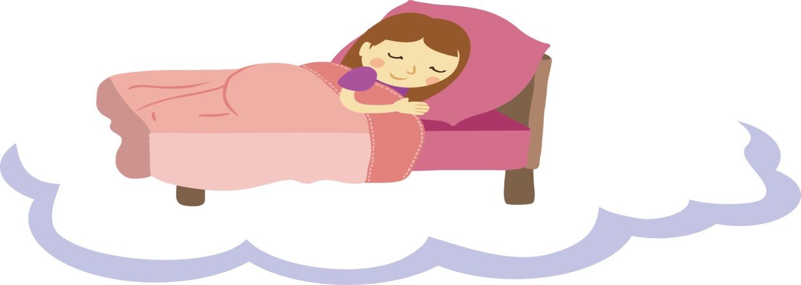
Психогигиена сна
Норма сна здорового человека - 7-8 часов. Как уменьшение, так и увеличение времени сна вредит нашему здоровью и как подтверждают многочисленные исследования коррелируют с повышенной смертностью.
Пересып приводит к снижению продолжительности жизни. Увеличение продолжительности сна свыше 9 часов приводят к риску развития сердечно-сосудистых заболеваний. Недостаток сна снижает иммунитет.
Важно ложиться и вставать всегда в одно и то же время, включая выходные, соблюдая разумные пределы. Время отхода ко сну сильно зависит от хронотипа человека, жаворонок и сова — это вполне научно обоснованные понятия. Хронотип проявляется в работоспособности утром или днем.
Важно!
Спать в максимально темных условиях. Даже маленькая полоска света мешает выработке мелатонина и ухудшает сон. Полезными будут плотные шторы, либо маска для глаз.
Обязательно проветривайте спальню перед сном, ну а если вы еще позаботитесь и об увлажнении воздуха зимой, то это будет просто замечательно для вашего здоровья.
Как минимум за час до сна убирайте все гаджеты. Их главная проблема в том, что экраны излучают много синего света, который свойственен дневному свету, поэтому вечерняя выработка гормона сна мелатонина подавляется. Если же никак не получается обойтись без гаджета перед сном, то включайте ночной режим. Экран будет иметь желтый оттенок, свойственный вечернему свету. Это не радикальное решение проблемы, но значительное снижение вреда.
Не наедайтесь перед сном. Одна из отличительных особенностей сна заключается в том, что в клетки поступает меньше энергии. Если энергии поступает много, то и клетки будут ближе к состоянию бодрствования, что грозит нам рассинхронизацией всего организма.

Slide 18
Коммуникативная психогигиена
Отношения пронизывают всю нашу жизнь: на работе, учебе, с друзьями, в семье. Мы живем в социуме и являемся его частью. От того, как мы строим отношения как с обществом в целом, так и с отдельными людьми, зависит очень многое: насколько мы будем счастливы, насколько гармонична будет наша жизнь, насколько мы будем успешны.
Также важны отношения с друзьями. Есть известная поговорка: «Скажи мне кто твой друг, и я скажу кто ты». В жизни будут встречаться те, кто будет тянуть тебя вниз, и будут те, кто поможет в достижении поставленных целей. Поддерживая отношения с порядочными и целеустремленными людьми, мы можем достигать высоких результатов. Наше окружение делится на два глобальных типа: это те, которые блокируют твой рост — те которые наоборот тащат тебя вниз, и те, которые тянут тебя вверх. Вверх тянуть могут люди необязательно тем, что они за тебя делают работу или там помогают тебе как-то. Иногда они могут даже жёстко вести себя, они могут быть требовательными, но в итоге это то, что глобально приводит вверх.
Окружение принципиально важно. Очень хорошо думайте об экологичности ваших контактов. Очень хорошо думайте, очень крепко. Гармония отношений это как дыхание — вдох и выдох. Представь, что будет, если только вдыхать. Явно долго не протянешь. В любых отношениях мы принимаем и отдаём.
Гармония отношений это как дыхание: вдох и выдох.
В любых отношениях мы принимаем и отдаем.

Slide 19
Внутренний мир
Внутренний мир – это центр. Место, где заключены наши глубочайшие убеждения и ценности. Это очень личная и важная сфера жизни — источник целей, смысла и внутренней силы. Источник, вдохновляющий и возвышающий нас, связывающий нас с вечными жизненными истинами.
Вот что для этого можно делать:
Быть избирательным к тому, что мы смотрим, читаем и слушаем.
Анализировать свою жизнь, учиться смотреть на себя со стороны, учиться осознавать свои мысли и чувства.
Наполнять свой внутренний мир, например, читая глубокие книги, проводя время на природе.

Slide 20
Человек либо развивается, либо деградирует — третьего не дано!
Помни о четырех СФЕРАХ СВОИХ ВОЗМОЖНОСТЕЙ:
Физическое развитие. Это здоровье, дающее силы для любой деятельности.
Образование. Это интеллект, знания, умения, навыки.
Отношения с окружающими. Это проявление заботы, доброты, внимания к родным, знакомым, коллегам и обществу в целом.
Внутренний мир. Это духовная составляющая: источник ценностей, целей, смысла и внутренней силы.
Развитие себя в четырех сферах является ежедневной личной победой. Начни с маленьких шагов, и в твоей жизни произойдут перемены, о которых ты мог только мечтать.

Slide 21
Когнитивные ошибки: как мы думаем, так и поступаем
Выделяются следующие наиболее часто встречающиеся типы искажения мышления (A. Beck):
1. Катастрофизация. Вы считаете, что то, что произойдет, будет настоящей катастрофой, которую невозможно вынести. Например: «Все будет очень плохо, мы будем нищенствовать».
2. Наклеивание ярлыков. Вы глобально оцениваете себя или другого человека по отдельным характеристикам. Например: «Он предатель, он герой» или «Он недостойный человек. Я достойный человек».
3. Девальвация позитива. Вы приуменьшаете значение позитивных достижений или характеристик, оценивая их как тривиальные. Например: «Такого выступления можно ожидать от любого».
4. Долженствование. Вы интерпретируете события с позиции долженствования (какими они должны быть), а не с позиции какими они являются. Например: «Я должен достигнуть этого положения, иначе я неудачник».
5. Эмоциональное мышление. Ваша интерпретация действительно определяется вашими чувствами. Например: «Я чувствую тревогу, будущее моей семьи в опасности».

Slide 22
слова –крылья (Аутотренинг)
Я могу
У меня всё получается
Я достоин
И самое мощное: Я намерен(-а).
Пока у тебя есть попытка – ты не проиграл.
Сергей Бубка
Смелость города берет.
Утро вечера мудренее.
Не тот пропал, кто в беду попал, а тот пропал, кто духом упал.
Самое темное время суток перед рассветом. Черная полоса бывает взлетной.
Самолет всегда взлетает против ветра.
Помните: вы притягиваете к себе то, во что вы верите.
Весь рост и прогресс происходит за пределами зоны комфорта.
Всё в ваших руках, поэтому их нельзя опускать.
Если ветер утих, берись за весла.
То, что нас не убивает, делает нас сильнее.
Страх останавливает действие. Действие останавливает страх.
Информация дана и обратитесь с ней к вашей способности здраво рассуждать!
Пересмотрите свою речь и наполните ее лексикой победителя!

Slide 23
Эмоциональный интеллект EQ
Развитие EQ
Эмоциональный интеллект развивается до 30 лет, до 50 лет достигается уровня плато, а потом происходит его снижение (вот почему крайне внимательно надо относиться к лицам пожилого возраста, их легком можно ранить словом). От 55 лет до 90 лет значительное ухудшение негативных эмоций, они становятся более ранимыми и чувствительными, доверчивыми к мошенникам.
Эмоциональный интеллект более развит у женщин, чем у мужчин. Женщины с легкостью устанавливают тонкие
эмоциональные связи в обществе. У мужчин более развито рациональное мышление, но к 40 годам эмоциональный
интеллект сравнивается с женщинами, а порой и опережают сознательным управлением собственными эмоциями.
Мужчины искусно умеют скрывать свои эмоции.
Гендерные различия EQ
ТОП ОСНОВНЫХ ЭМОЦИЙ ЧЕЛОВЕКА, КОТОРЫЕ ОН ПЕРЕЖИВАЕТ В ТЕЧЕНИИ ДНЯ
1 место – раздражение. Средняя частота в день – 150 переживаний
2 место – тревога. Средняя частота – 120 переживаний в день.
3 место. радость. от 20 до 60 переживаний в день в зависимости от типа личности и обстоятельств.
4 место – печаль. Средняя частота – 30 переживаний в день.
5 место - интерес. Средняя частота - 10-15 переживаний в день.
Последнее место. Покой. 1,5 переживания в день.

Slide 24
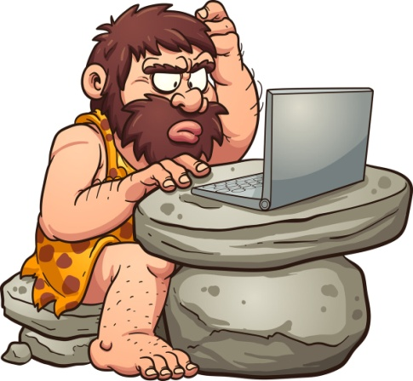
ЭМОЦИОНАЛЬНЫЙ ИНТЕЛЛЕКТ - Второй ум
Как контролировать свои эмоции?
В критические моменты сердце властвует над разумом, эмоции руководят нами и когда мы сталкиваемся
нетривиальными задачами, решение которых неподвластно разуму.
Эмоциональный интеллект помогает нам избавиться от стресса в случае повышенной неопределенности, обрабатывать информацию нелогическим путем, проявлять обаяние и харизматичность. Чем выше развит EQ у человека, тем сложнее им манипулировать. Человек, который умеет понимать эмоции, понимать эмоциональные намерения другого человека, тем сложнее манипулировать им.
Эмоциональный интеллект – способность, у этой способности нет положительного или отрицательного заряда. И как
человек будет использовать его, зависит от его моральных норм, жизненных принципов, установок, от того как он хочет взаимодействовать с обществом.
Беги думай бей

Slide 25
Конструктивное выражение эмоций
Жизнь — это комедия для тех, кто думает, и трагедия для тех, кто чувствует.
Хорас Уолпол
Испытав чувства, мы должны их обязательно выразить, в мыслях, в мимике, в жестах, поступках, такова природа
эмоций. Они зарождаются в нас и проявляются через нас. Если эмоция не выражается, это значит она подавляется.
Такие эмоции не находя выхода, начинают разрушать тело человека, истощая его жизненные силы. Если
«утилизация» эмоциональной энергии не происходит должным образом, то она соматизируется и приводит к разного рода проблемам со здоровьем (ССС, ЖКТ, нервная система, опорно-двигательная система).
Рано или поздно психически истощенный человек не сможет больше сдерживать внутри себя негативные чувства и
тогда плотина прорвется, эмоции найдут свое отражение в ссорах и скандалах.
Как научиться управлять своими эмоциями?
1 шаг – осознание (что я испытываю в данный момент?)
2 шаг – определение уместности эмоций (могу ли я проявить злость в коллективе? Как правило, такие поступки чреваты
негативными последствиями)
3 шаг – саморегуляция (эмоции учащают пульс и дыхание, повышают АД, расширяют зрачки – активизируется
парасимпатическая нервная система, чтобы успокоить тело – ДЫШАТЬ РАЗМЕРЕННО). Правильное дыхание не
позволяет эмоциям нас захватить.
Гасить эмоции нельзя, но управлять ими можно!

Slide 26
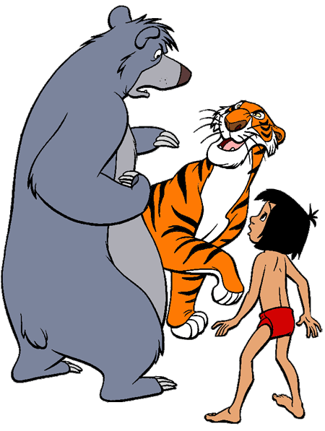
Утро вечера мудренее
ПОЗИТИВНОЕ НАСТРОЕНИЕ – РАСТЕТ ПО
УТРАМ, ИДЕТ НА СПАД ВО ВТОРОЙ ПОЛОВИНЕ ДНЯ И СНОВА УСИЛИВАЕТСЯ ВЕЧЕРОМ
ВЕСЕЛЬЕ К ОБЕДУ НАРАСТАЕТ, В МЕНЬШЕЙ СТЕПЕНИ ВО ВТОРОЙ ПОЛОВИНЕ ДНЯ, А
ВЕЧЕРОМ СНОВА ВЕСЕЛЕЮТ
ЭМОЦИОНАЛЬНЫЙ БАЛАНС – НАРАСТАЕТ ПО УТРАМ, ПАДАЕТ ВО ВТОРОЙ ПОЛОВИНЕ ДНЯ И ВНОВЬ ВОЗРАСТАЕТ ВЕЧЕРОМ
ТЕПЛЫЕ ЧУВСТВА К ОКРУЖАЮЩИМ
НАРАСТАЮТ В ТЕЧЕНИИ ВСЕГО УТРА, СЛАБЕЮТ ВО ВТОРОЙ ПОЛОВИНЕ ДНЯ И ВНОВЬ
НАРАСТАЮТ ВЕЧЕРОМ
7:00
9:00
11:00
13:00
15:00
17:00
19:00
21:00
7:00
9:00
11:00
13:00
15:00
17:00
19:00
21:00
7:00
9:00
11:00
13:00
15:00
17:00
19:00
21:00
7:00
9:00
11:00
13:00
15:00
17:00
19:00
21:00
УТРО ДЕНЬ ВЕЧЕР

Slide 27
Резюмируем:

Slide 28
ДЕТСКИЙ ТЕЛЕФОН ДОВЕРИЯ
8-800-2000-122
(Звонок бесплатный и анонимный. Позвонить можно с любого
стационарного или мобильного телефона).
К общероссийскому номеру подключены телефоны
в Иркутской области:
8(3952) 24-00-07 – круглосуточно,
8-800-350-40-50- круглосуточно.
Телефон доверия экстренной психологической и
психотерапевтической помощи:
8(3952) 24-00-09
8(3952) 24-00-07

